Slide 1
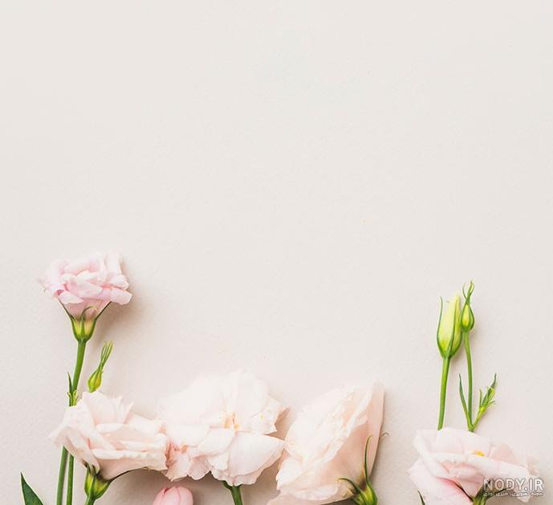
به نام خدا
تماتیک رایانه
ضحی آزادی

Slide 2
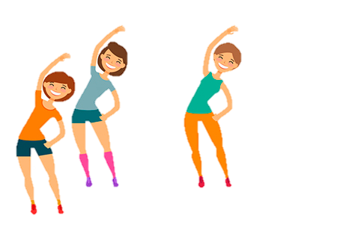
من اگر در داستان بودم دوست داشتم خصوصیات یک دختر با
ایمان و با حجاب در عین حال ورزشکار و هنرمند را داشته
باشم. زیرا من فکر می کنم یک دختر مسلمان باید در
زمینه های ورزشی و هنر حرفی برای گفتن داشته باشد. در
زنگ های ورزش اگردوستانم حرکت های ورزشی را اشتباه
بزنند درست آن حرکت را به آنها یاد می دادم ودوستانم را با خودم به کالس های ورزشی دیگر می بردم.

Slide 3
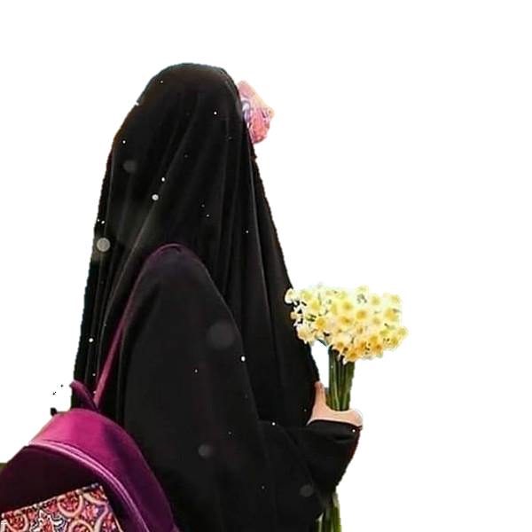
آنها را با روش های جذابی به حجاب دعوت می کردم جوری که هم خودشان حجاب را دوست داشته باشند و هم دیگران را به حجاب دعوت کنند. در زمینه های هنری آنها را در هر رشته هنری که دوست دارند راهنمایی می کردم تا بتوانند یک دختر مسمان کامل باشند. پس اگر ما دختران کاملی باشیم می توانیم روی دیگران هم تاثیری بگذاریم و من برای همه اگر این زنجیره ادامه پیدا بکند. کل کشور انسان های کامل و موثری می شدند.

